Slide 1
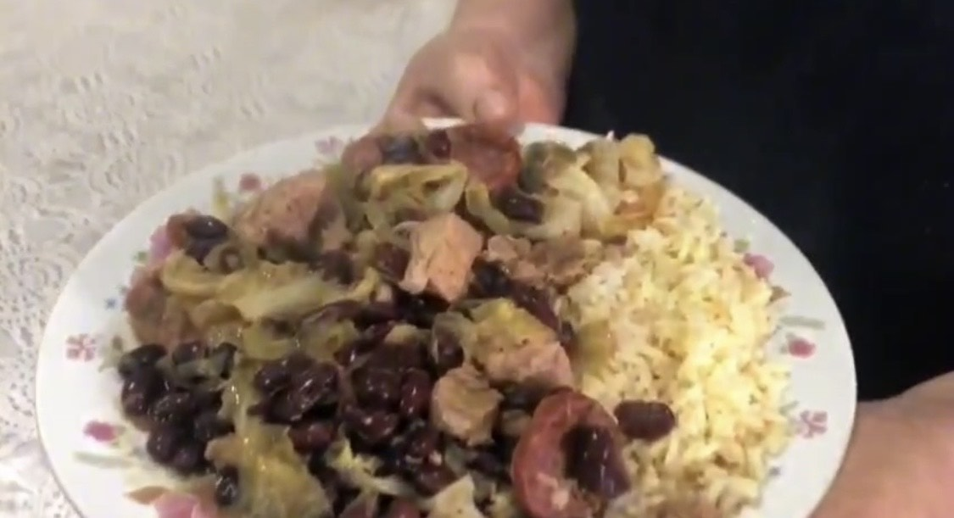
Desafio ASS 2023/2024
“Receitas Sustentáveis, têm Tradição”
TÍTULO DA RECEITA: Feijoada à moda da mãe
INGREDIENTES:
Carnes
Feijão Vermelho
Hortaliças
Cebola e alho
Salsa e louro
Condimentos (sal, cominhos, pimenta)
Arroz branco (acompanhamento)
FOTO DO PRATO FINALIZADO
Feijoada com arroz
https://alimentacaosaudavelesustentavel.abaae.pt/receitas-sustentaveis/

Slide 2
Desafio ASS 2023/2024
“Receitas Sustentáveis, têm Tradição”
PROCEDIMENTOS:
1º) Fazer o refogado com azeite e cebola e quando esta começar
a dourar, juntar alho.
2º) Deixar refogar um pouco mais e acrescentar salsa e louro.
Imagem da preparação
Fig.1 - Cebola para refogado
Imagem da preparação
Fig.2 - Ervas no refogado
https://alimentacaosaudavelesustentavel.abaae.pt/receitas-sustentaveis/

Slide 3
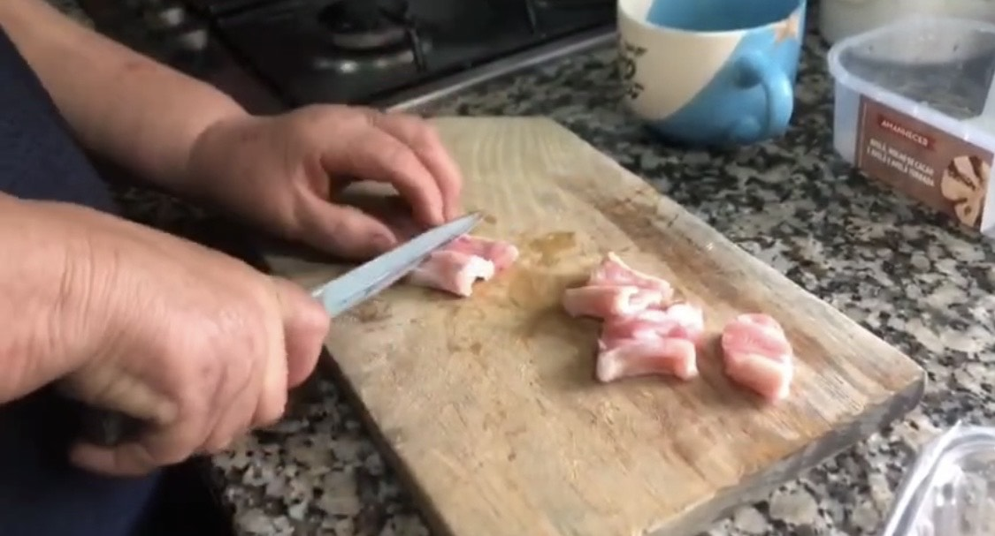
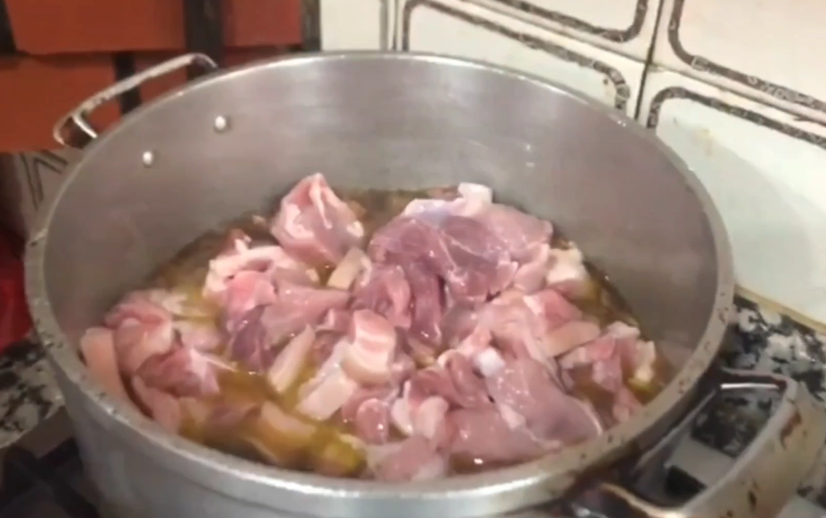
Desafio ASS 2023/2024
“Receitas Sustentáveis, têm Tradição”
PROCEDIMENTOS:
3º) Cortar as carnes. Estas são ao gosto de cada um, podendo ser de
porco ou de vaca.
4º) Deixar as carnes a cozinhar para libertar sucos mas também para
Apurar o sabor do refogado.
Imagem da preparação
Fig.3 - A preparar as carnes
Imagem da preparação
Fig. 4 -A refogar as carnes
https://alimentacaosaudavelesustentavel.abaae.pt/receitas-sustentaveis/

Slide 4
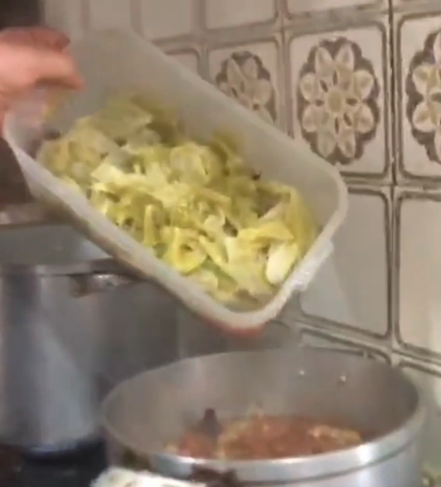
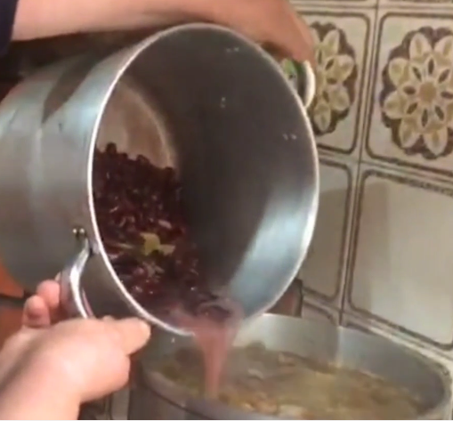
Desafio ASS 2023/2024
“Receitas Sustentáveis, têm Tradição”
PROCEDIMENTOS:
5º) Acrescentar a couve-coração previamente cozida.
6º) Por fim, acrescentar o feijão vermelho, que foi colocado de molho
de véspera e cozido à parte, aproveitando-se a água da cozedura.
Acompanhar com um arroz branco.
Imagem da preparação
Fig. 5 - Couve coração, uma mais valia
Imagem da preparação
Fig. 6 - Não podia faltar o feijão
https://alimentacaosaudavelesustentavel.abaae.pt/receitas-sustentaveis/

